Slide 1
RCS0239-08A6左大罩壳问题点修模方案

Slide 2
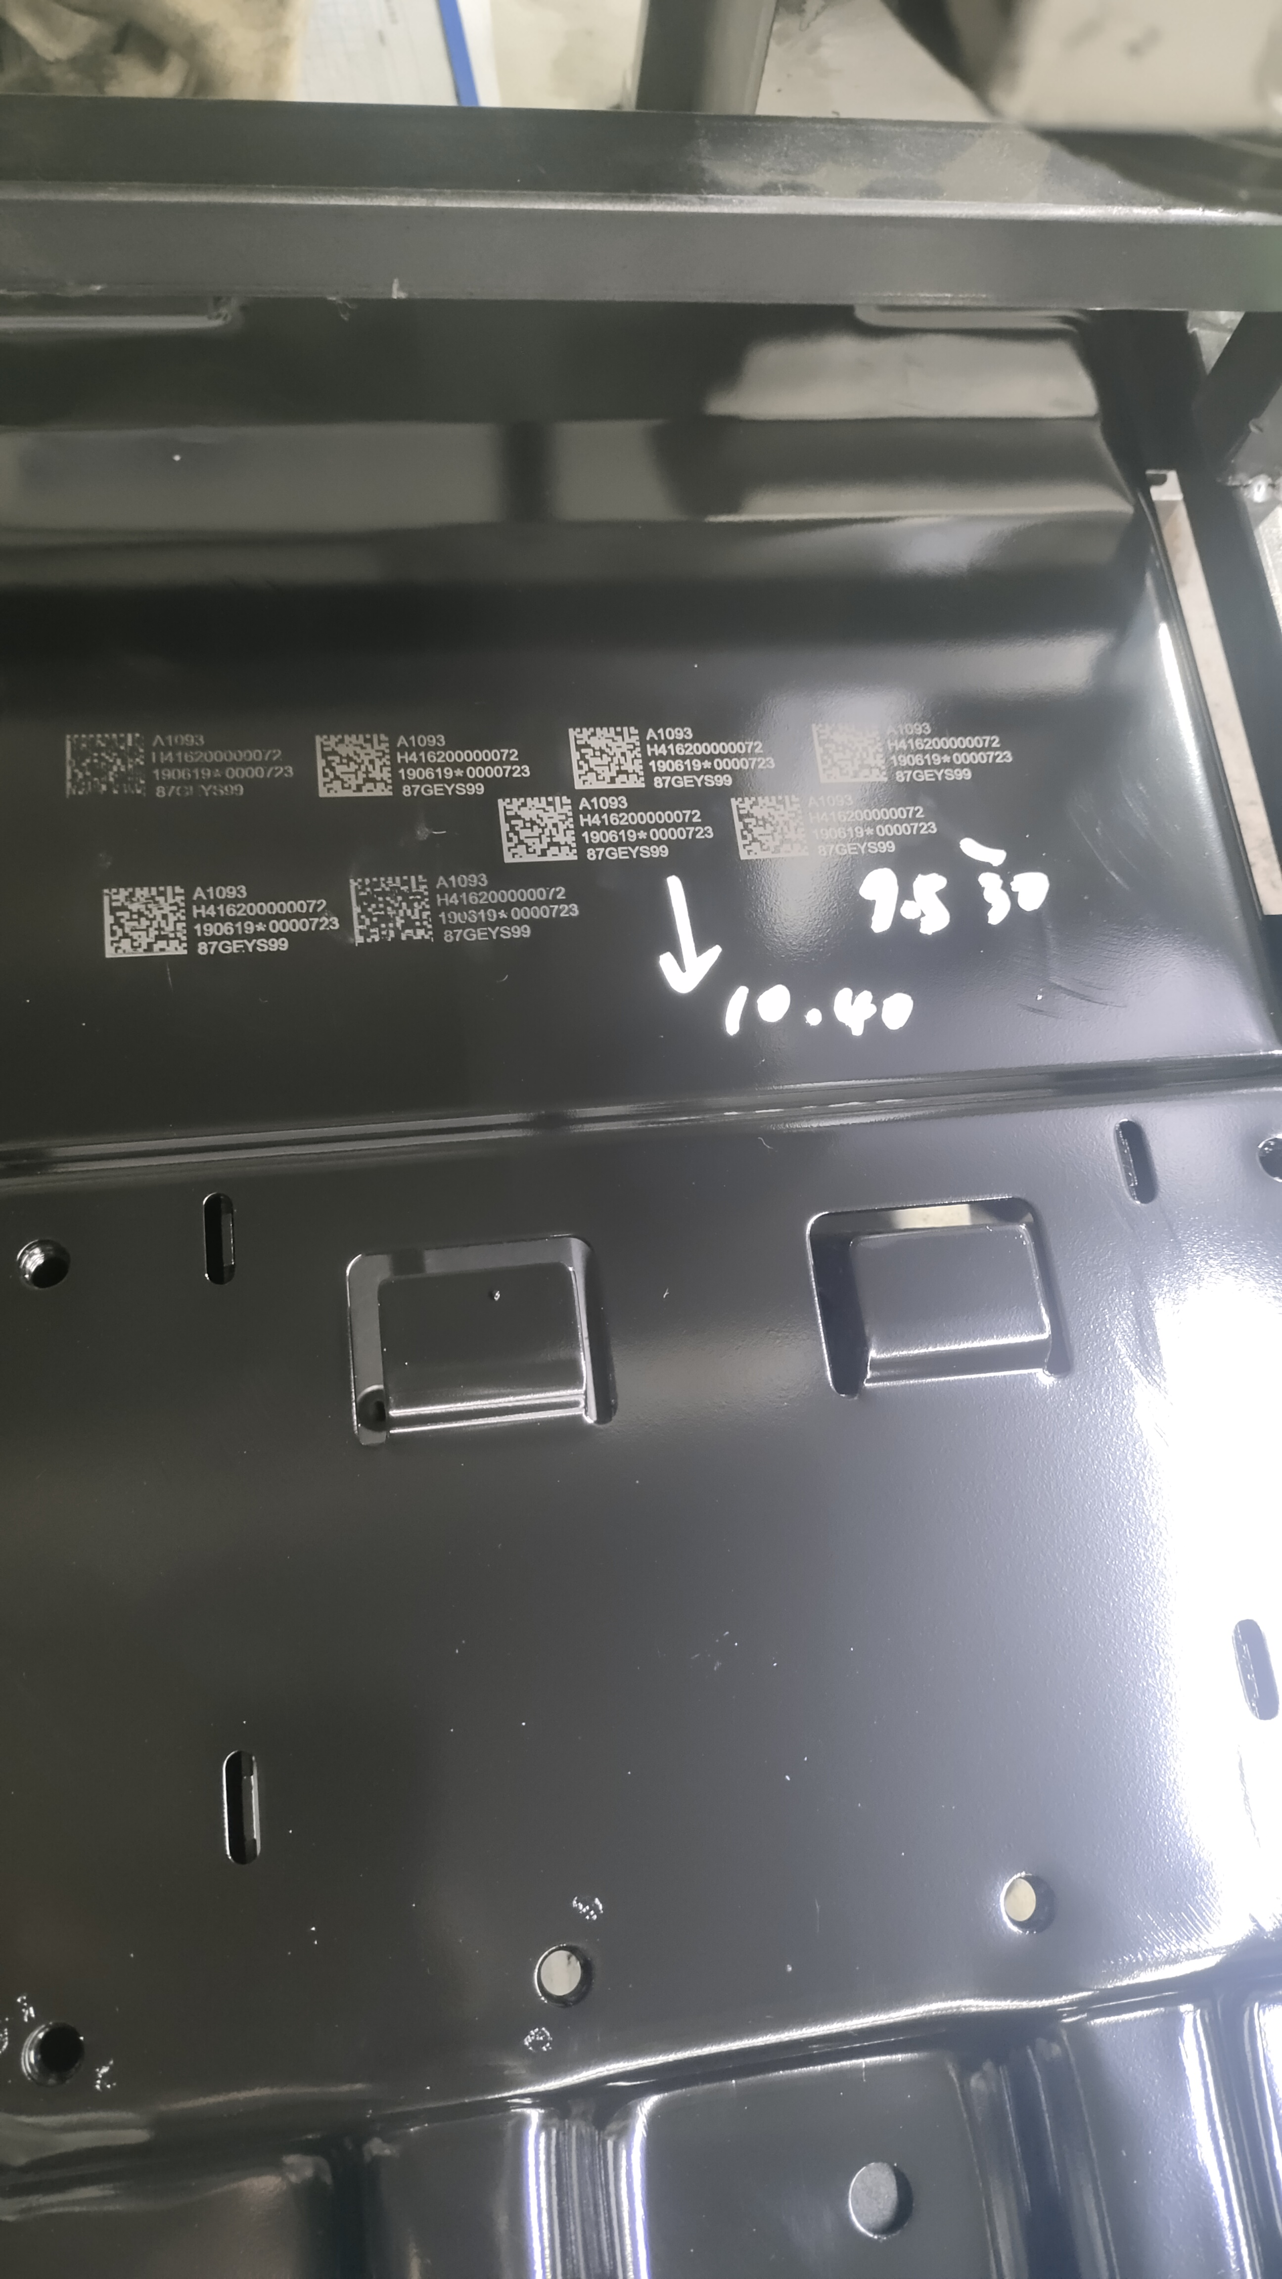
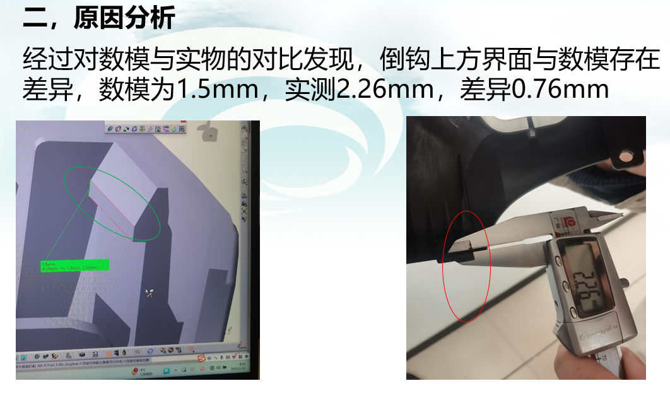
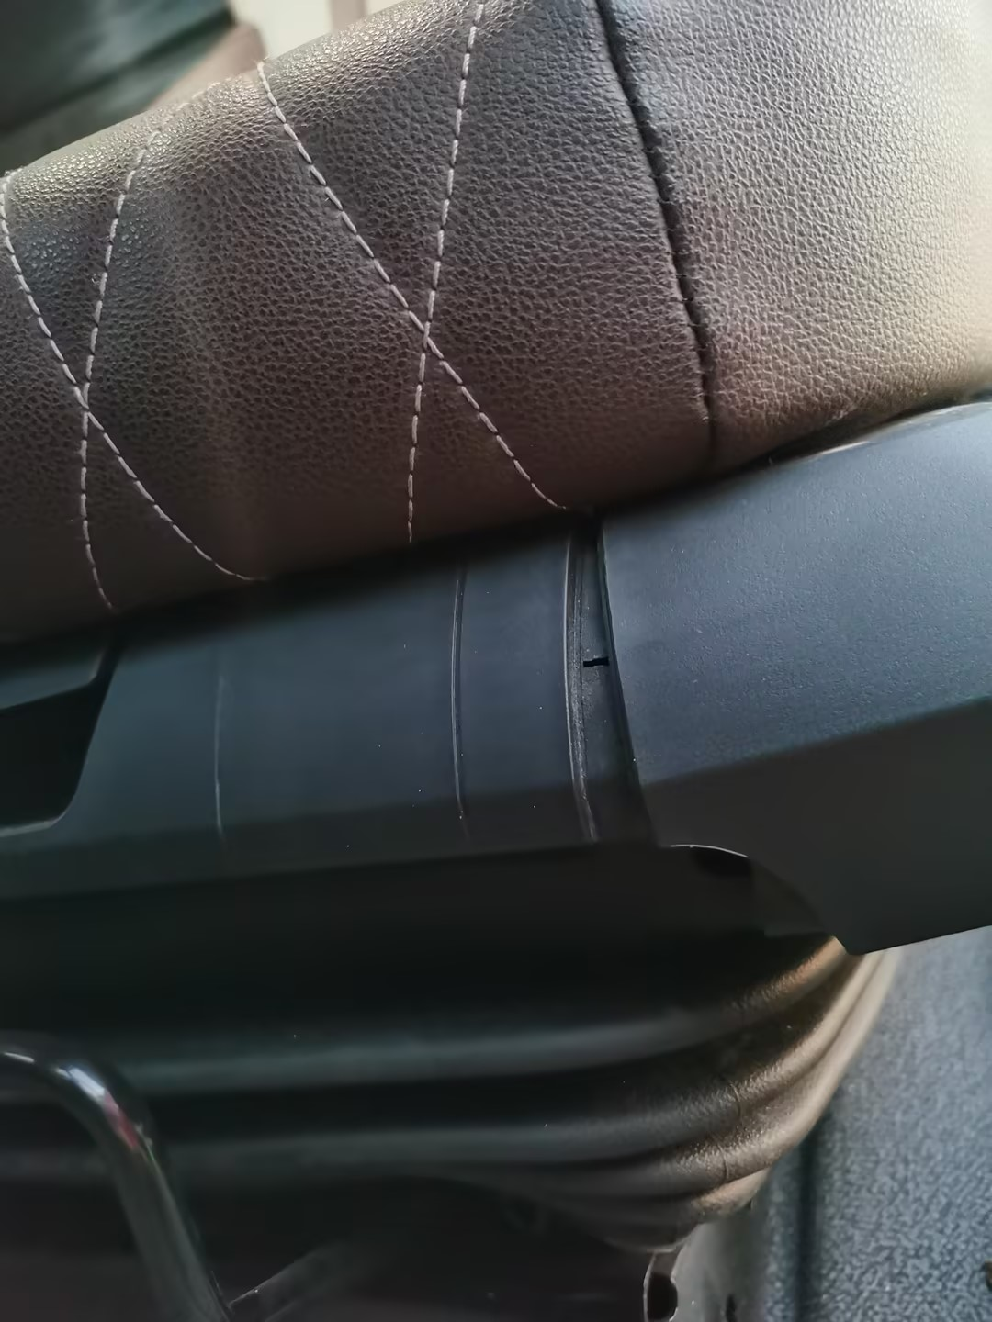
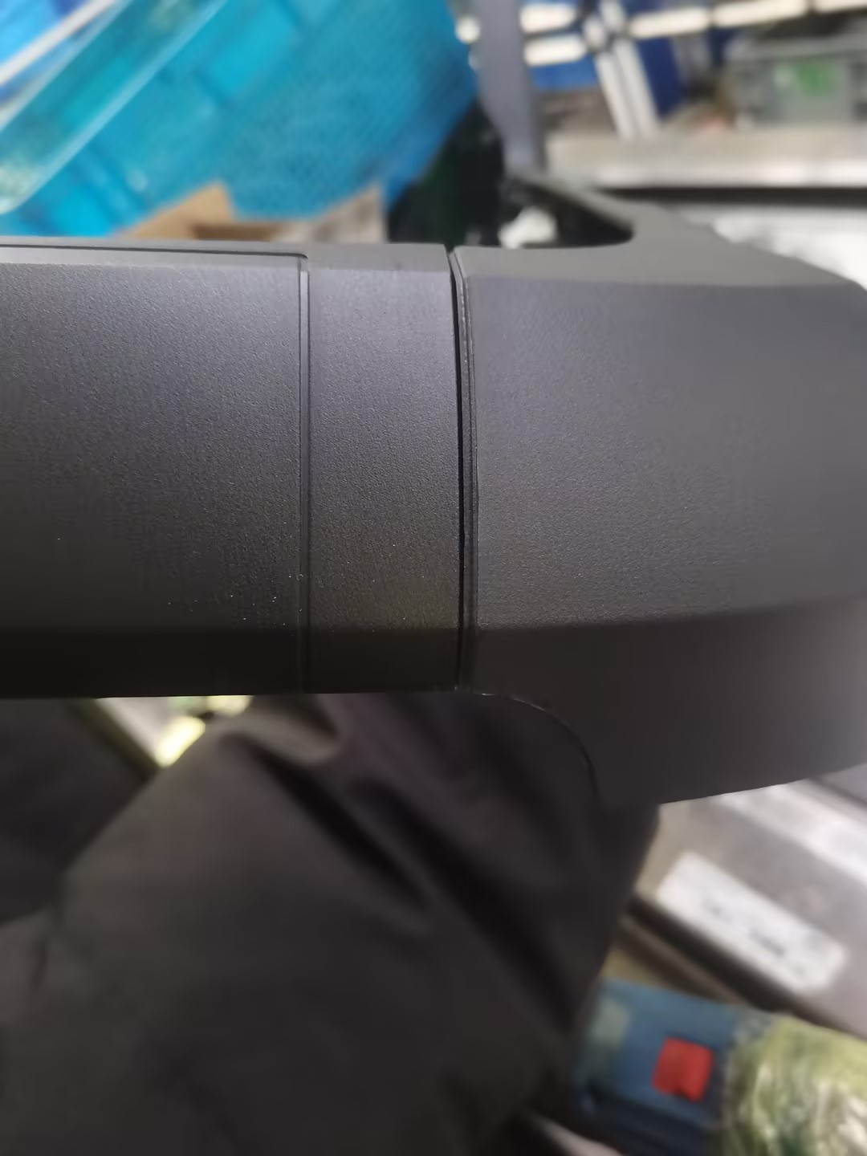
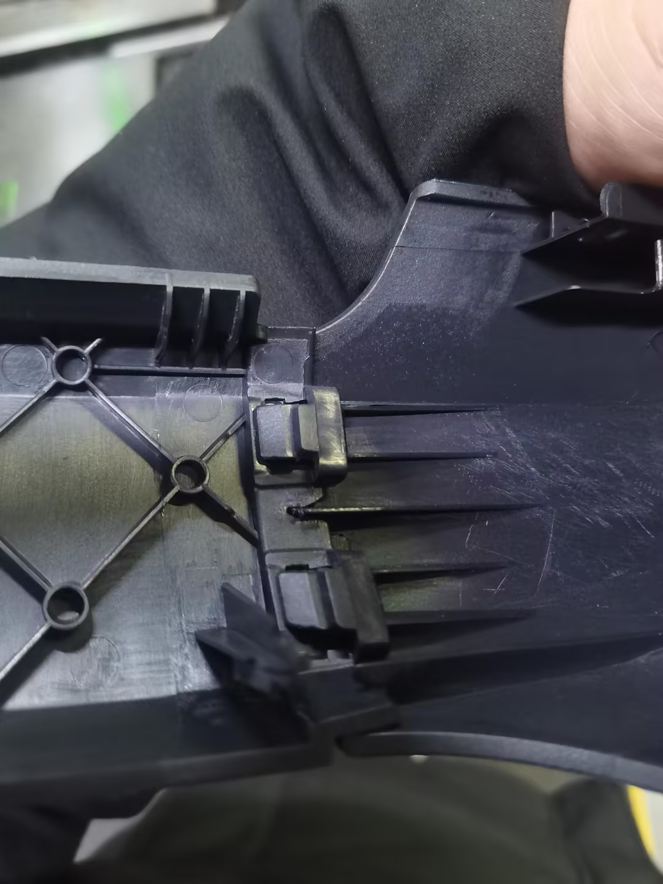
一，左侧大罩壳与前罩壳衔接处开裂，
故障照片
正常状态照片
装配完成后，倒钩不能卡入卡槽
修模方案：提供样件，模具供应商出修模方案。

Slide 3
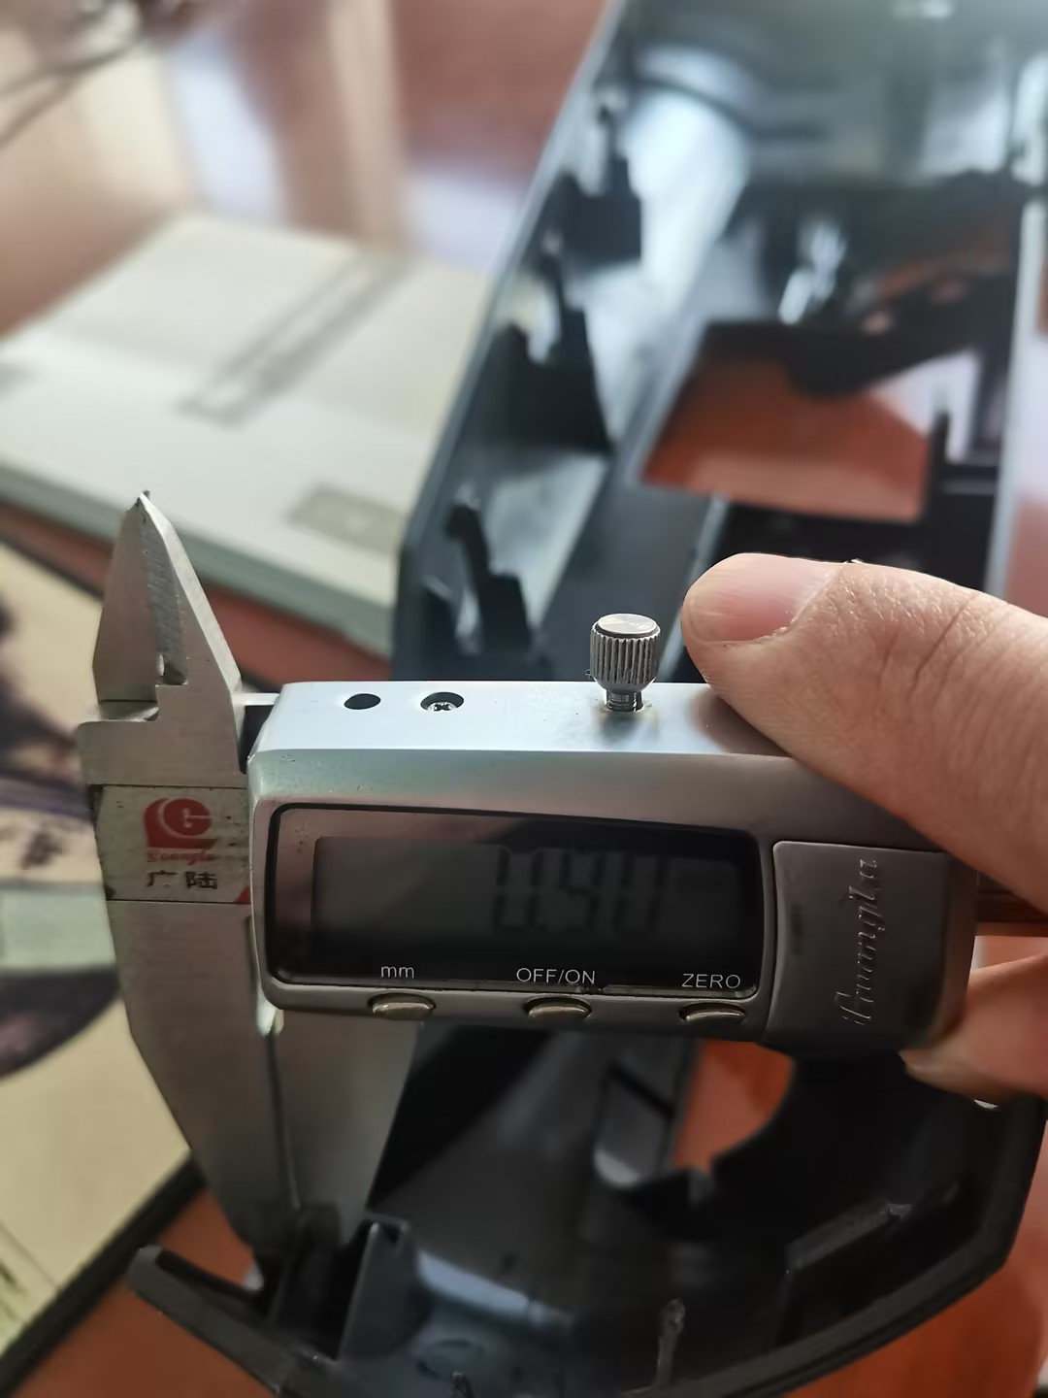
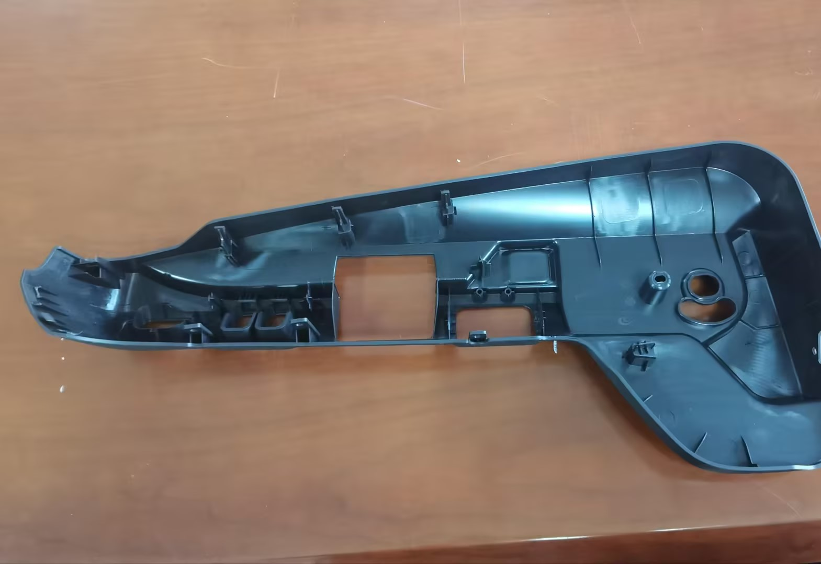
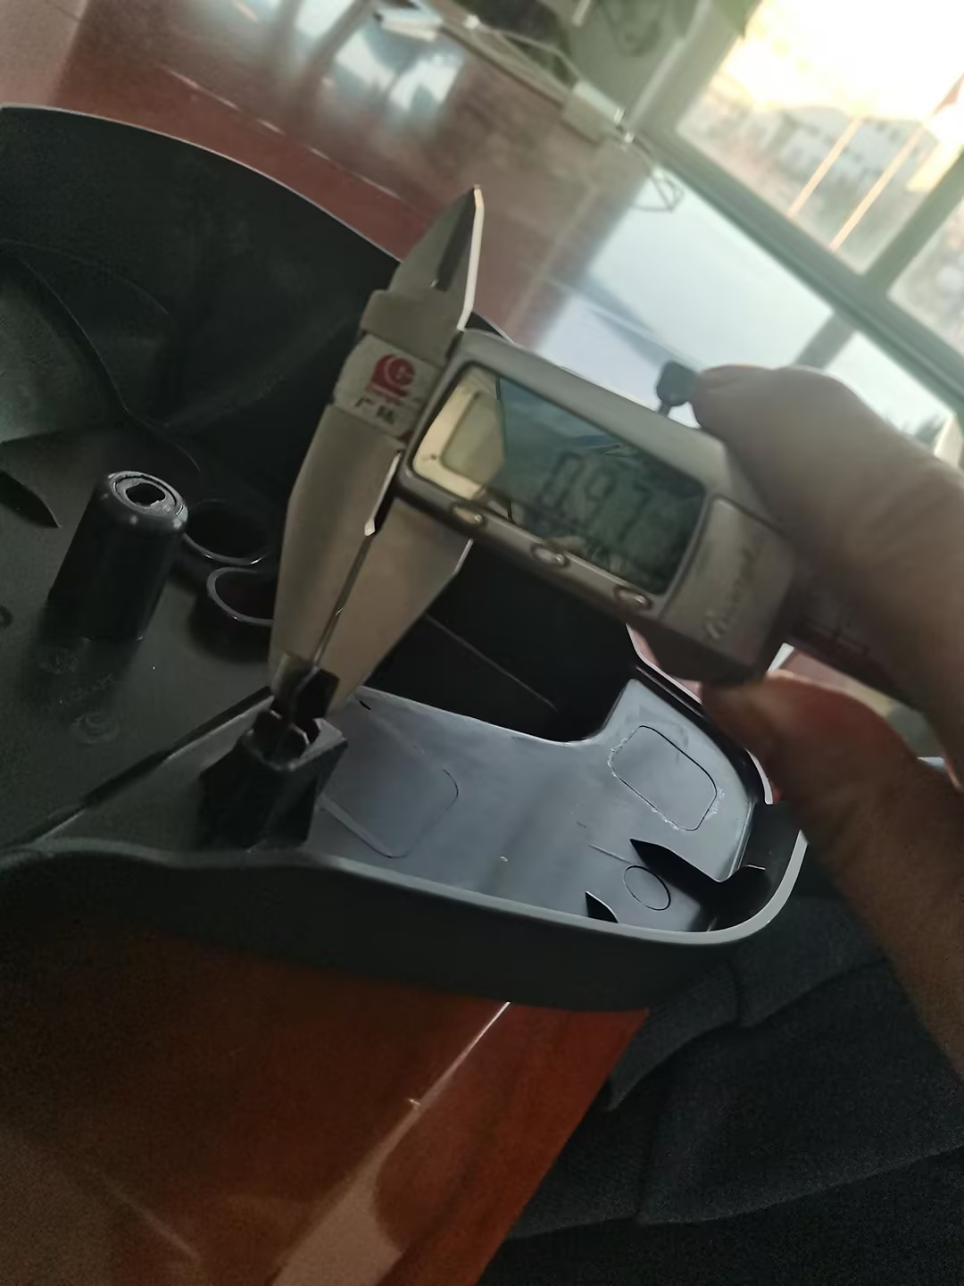
四，另根据前期现场装配改善点（现状）
卡子壁厚0.9mm（上下2个位置）
卡子壁厚0.97mm

Slide 4
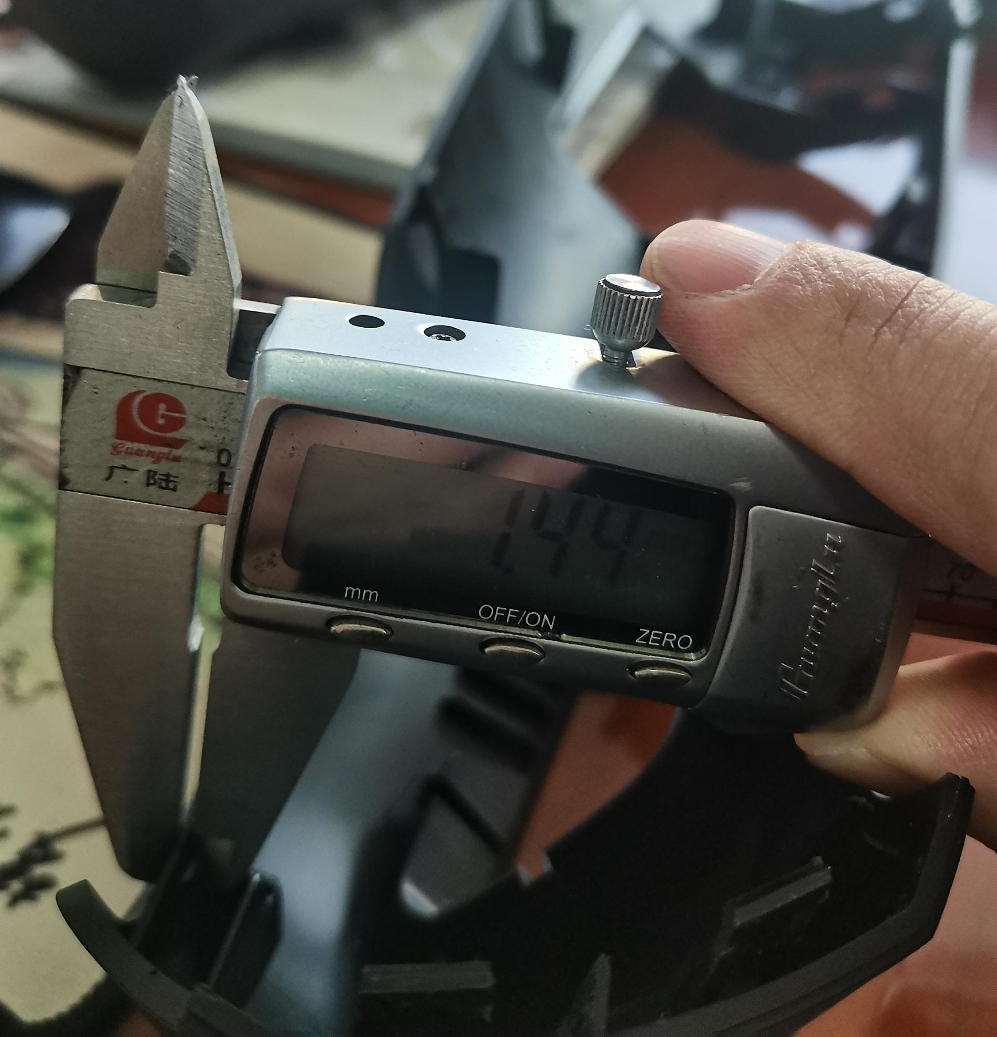
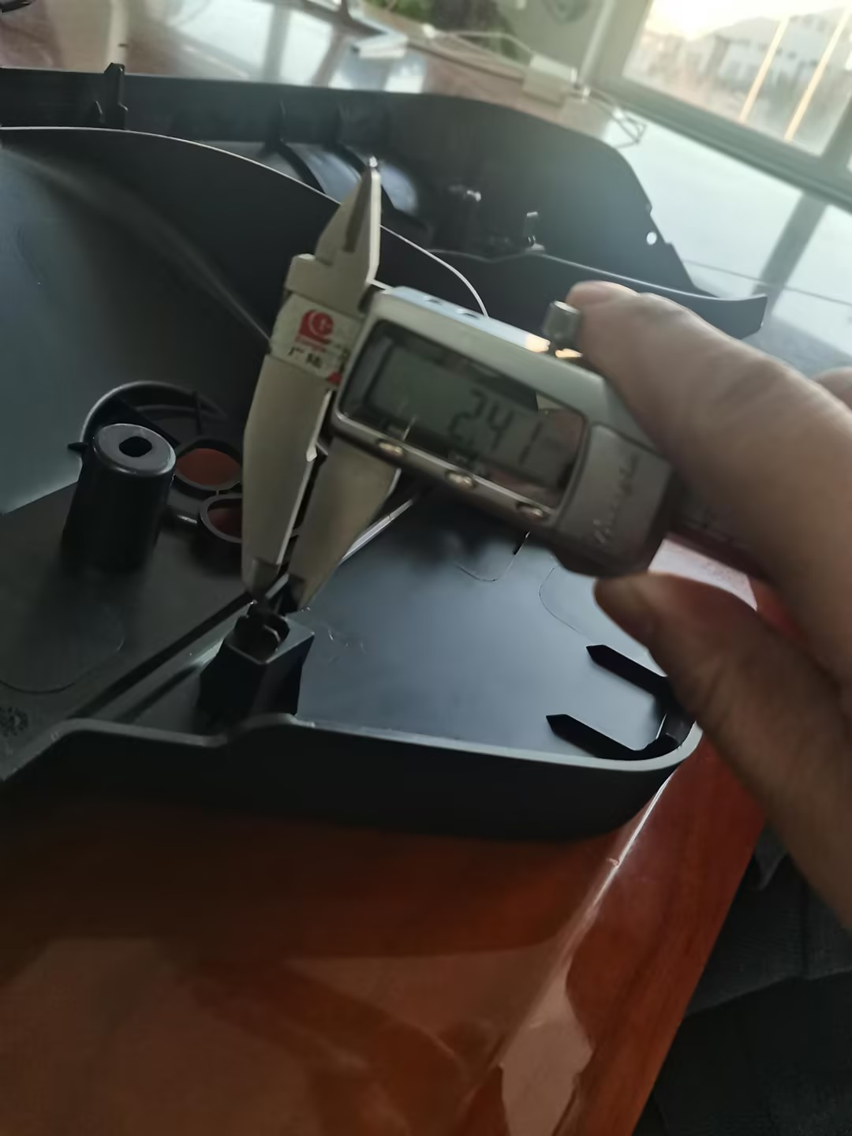
四，另根据前期现场装配改善点（改善点）
卡子壁厚0.9mm（上下2个位置）
卡子壁厚增加到1.45mm（上下2个位置）
卡子壁厚0.97mm
卡子壁厚增加到2.40mm

Slide 5
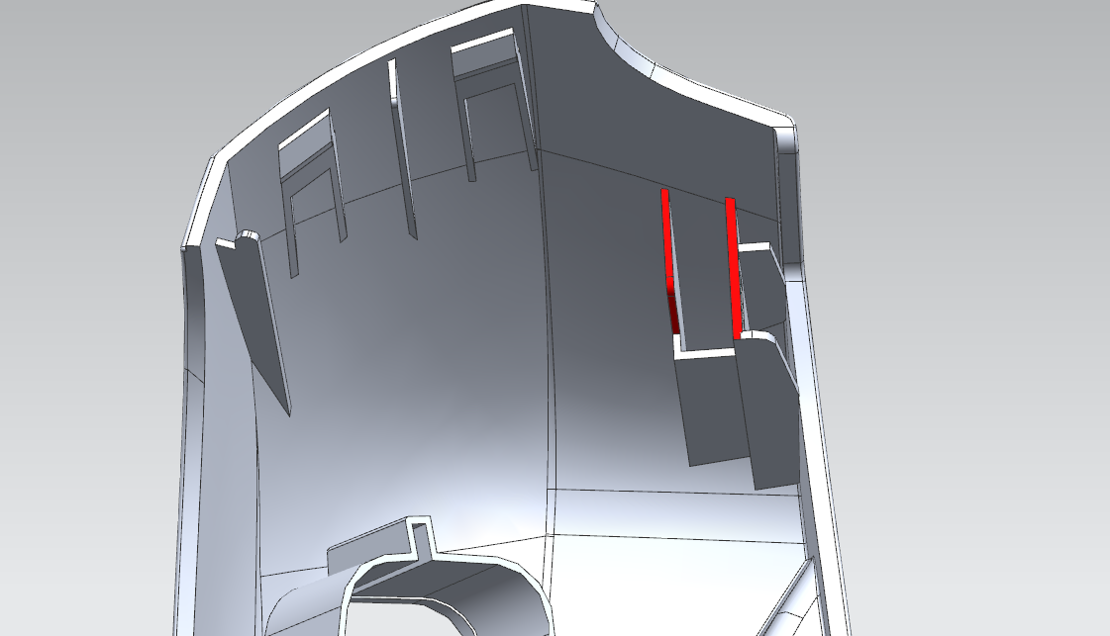
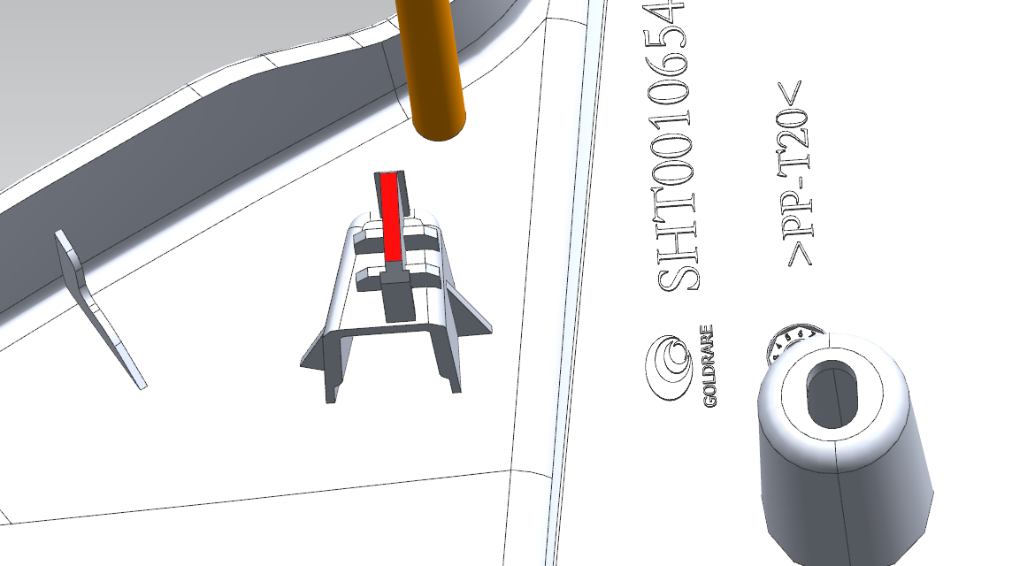
筋位壁厚增加到1.45mm
筋位壁厚增加到2.4mm

